Slide 1
监测报告
KFC-北京

Slide 2
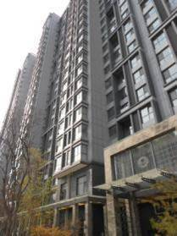
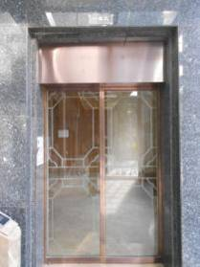
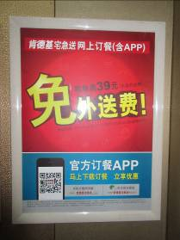
社区位置：朝阳区CBD商圈高档公寓
社区属性及人口：B-ap, 8000
用户描述：①+②+③+④+⑤+⑦
入住率：100%
楼层：17-26
合同规定：12
实际发布：12
门洞照
点位照
金都杭城商务楼

